Slide 1


RECREACIÓN, LÚDICA,OCIO Y TIEMPO LIBRE
ALBERT DAVID DAZA OÑATE
P.U. PROMOTOR DE DEPORTES
INDER VALLEDUPAR
LIC. EDUCACION FISICA RECREACION Y DEPORTES
ESP. EN ENTRENAMIENTO DEPORTIVO
MAGISTER EN DIRECCION Y GESTION DEPORTIVA

Slide 2
RECREACIÓN, LÚDICA,OCIO Y TIEMPO LIBRE
Oración
Dinámica de la capacitación teórico - practica
Requisitos para solicitar un Inder.
Formato de los Inder según población - niñ@s, jóvenes, adultos y adulto mayor.
Informe trimestral
Necesidades de recreación – recreacionista lúdico y cultural - campamentos - desafío familiar, Transporte, Sonido y el personal especialista en cada uno de los deportes.
Estaciones con sus variables
Usuarios impactados 2025

Slide 3
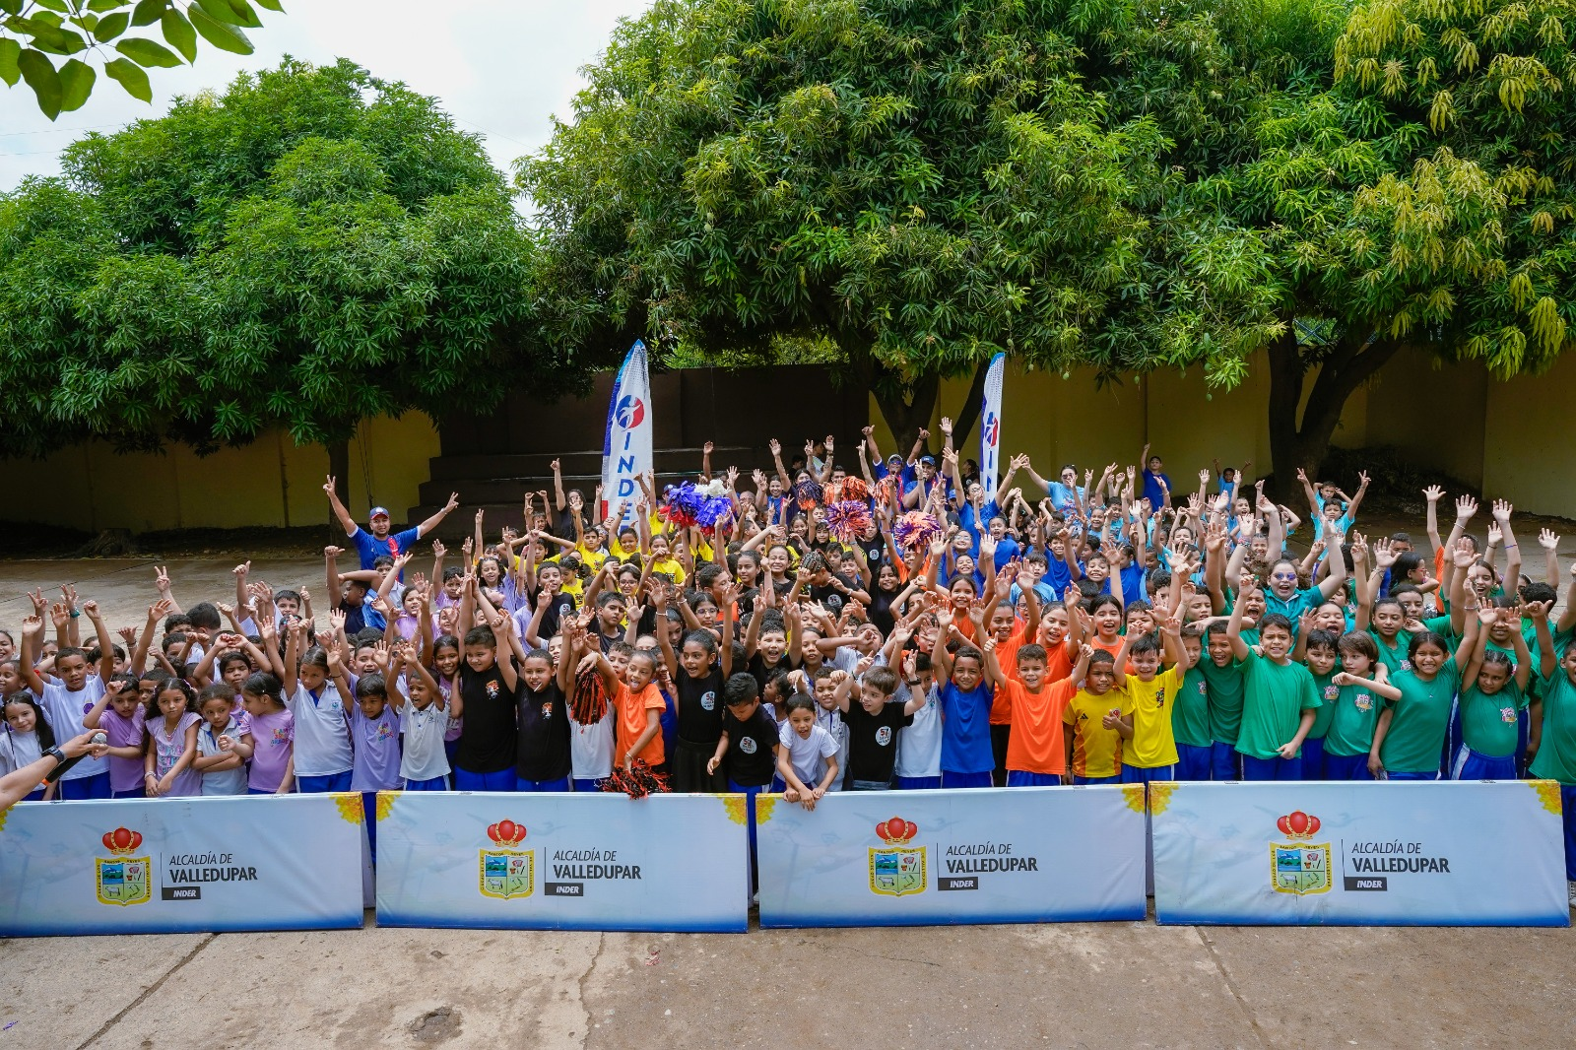
REQUISITOS PARA SOLICITAR UN INDER
Oficio de solicitud
Nombre del evento
Tipo de población
Cantidad de usuarios
Edad
Fecha
Hora
Lugar
La certificación del enfoque diferencial

Slide 4

ENFOQUE DIFERENCIAL

Slide 5
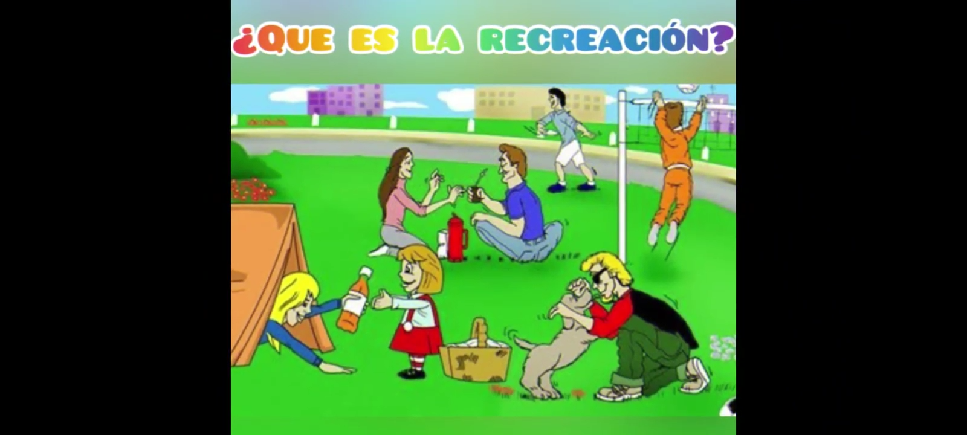
La palabra recreación deriva del latín: recreatio, recreationis y significa “restaurar y refrescar a la persona.”
Re-creación: crear o producir algo nuevo a partir de una cosa existente(sentimiento)
Desde los inicios de la humanidad cualquier tipo de actividad agradable desarrollada durante el ocio se denominaba recreativa para el individuo.

Slide 6
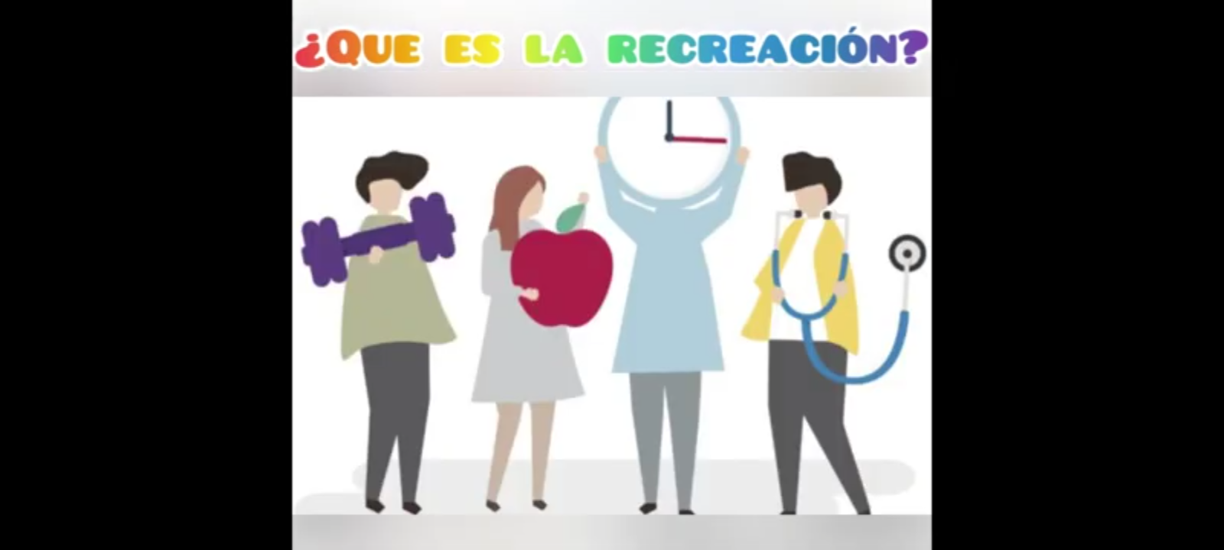

La recreación es el uso del tiempo que se considera como un refresco terapéutico del cuerpo y de la mente. La recreación implica una participación activa del sujeto.
La recreación es todo aquello que te genera diversión, placer, disfrute, alegría, entre otros, en medio del trabajo o de las obligaciones cotidianas.

Slide 7
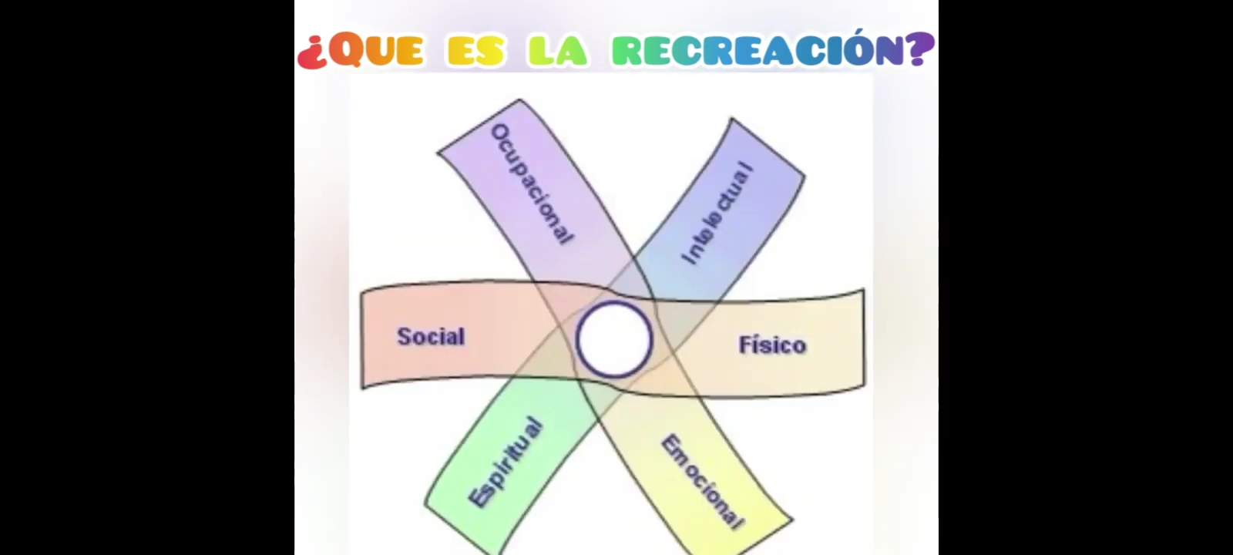
La recreación es un elemento esencial de la biología humana para mantener nuestra salud (biopsicosocial) y a la vez nos genera una satisfacción cultural.

Slide 8
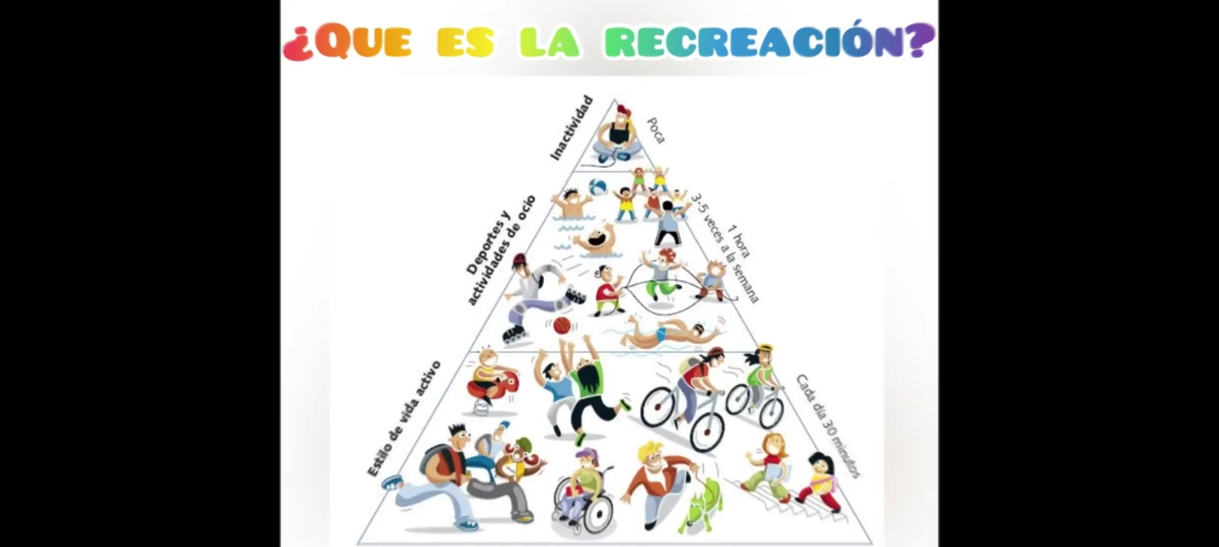
En el año 1980 la asamblea general de naciones unidas decreta la recreación como derecho fundamental
Para dar sentido a ese concepto la LEY 181 DE 1995 ART. 5º entiende que: La recreación es un proceso de acción participativa y dinámica, que facilita entender la vida como una vivencia de disfrute, creación y libertad, en el pleno desarrollo de las potencialidades del ser humano para su realización y mejoramiento de la calidad de vida individual y social, mediante la práctica de actividades físicas o intelectuales de esparcimiento.

Slide 9
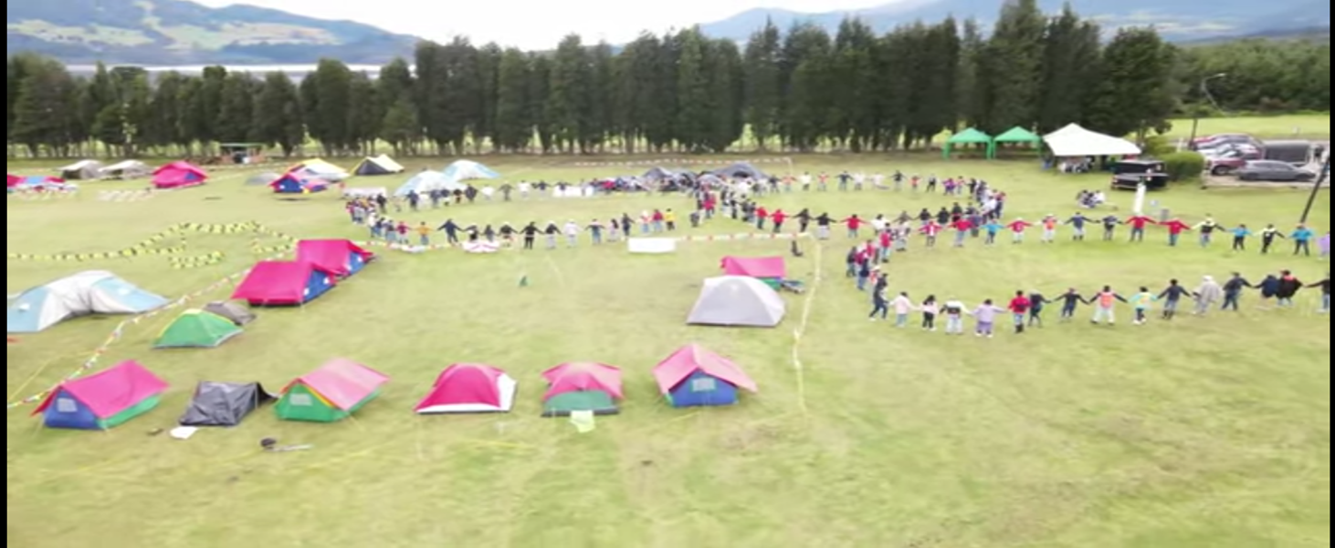
EL APROVECHAMIENTO DEL TIEMPO LIBRE:
Viene del latín (tiempos y líber) Es el aprovechamiento del tiempo disponible para realizar actividades voluntarias y que no están relacionadas con obligaciones laborales y/o formativas, es tiempo productivo-útil (llegar del trabajo y salir a trotar, leer un libro…)
OCIO: viene del (latín otium) significa, toda actividad voluntaria para liberarse de obligaciones laborales, familiares, profesionales y sociales (descanso, ver peli, mirar redes en el celular…)
LÚDICA: viene del (latín ludus) significa juego, diversión, alegría cultural, acompañado de la recreación (pinturas, cometas, juegos de mesas creativos…)
JUEGO: viene del (latín iocus) toda actividad entre uno o mas individuos para entretenerse o divertirse.

Slide 10

LO PRESIDE LA OFICINA DE DIRECCIÓN FOMENTO Y DESARROLLO
Juegos Deportivos de Integración de los Servidores Públicos
Juegos Comunales
Juegos del Litoral Pacifico
Juegos de la Orinoquia y Amazonia Colombiana
Programa Intercolegiados
Juegos por la Paz del Brazo de Mompox
Juegos del Catatumbo
Juegos Fronterizos Binacionales
Calendario de Eventos
Juegos Nacionales y Paranacionales
Observatorio
Organización Nacional AntiDopaje
Programa Nacional Campamentos Juveniles
Programa Nuevo Comienzo, Otro Motivo para Vivir

Slide 11

La recreación es voluntaria, no compulsada, de participación, no tiene edad, color, olor discriminación, lugar, hora y se da en cualquier campo o área.
A continuación, los diferentes tipos de recreación:

Slide 12
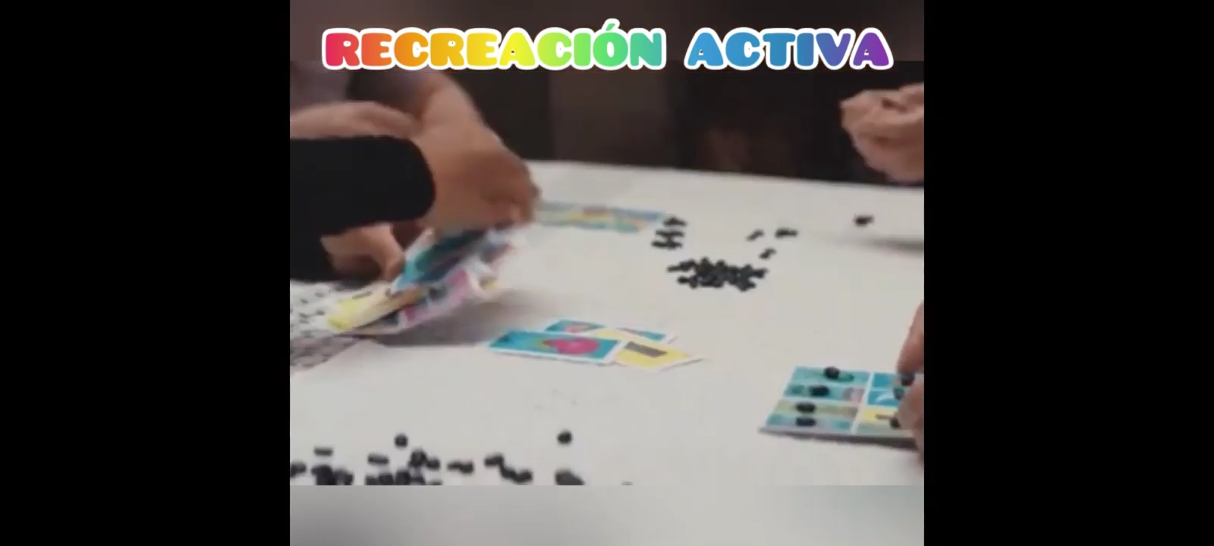
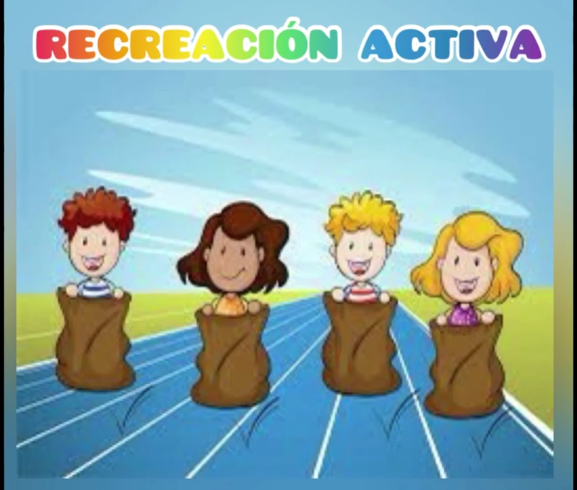
Juegos de Ida y Vuelta
Juegos de Persecución.
Juegos Con Pelota,
Juegos Tradicionales
Juegos populares
Rondas
Juegos de ordenador

Slide 13
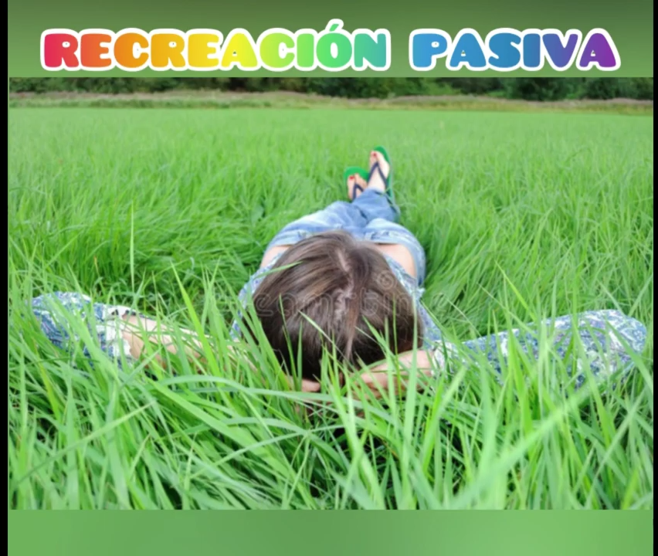
Meditación
Auto relajación.
Masaje.
Yoga

Slide 14
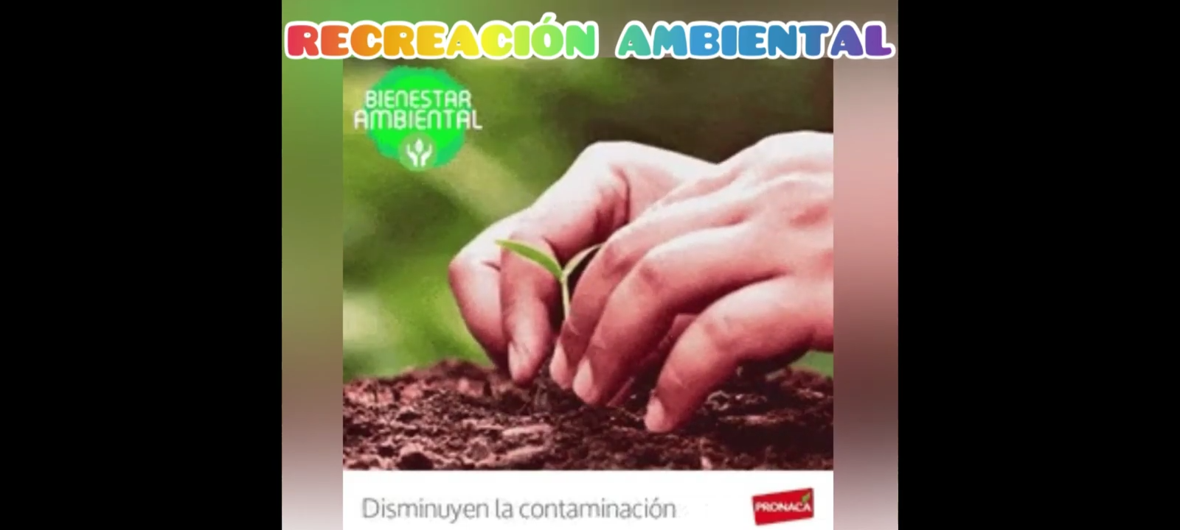
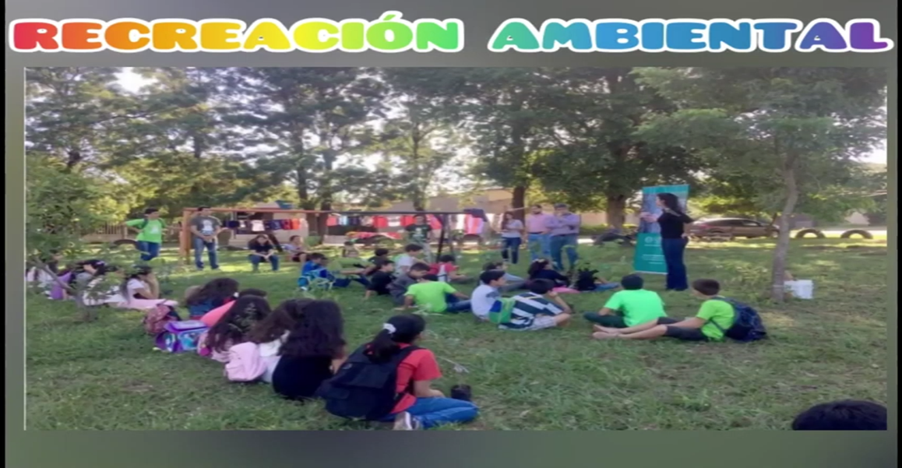
Entre este tipo de recreación encontramos la siembra de árboles, el riego a las plantas, la recogida de basura. También se encuentran las charlas para crear conciencia y otras actividades en el mismo contexto ambiental.

Slide 15
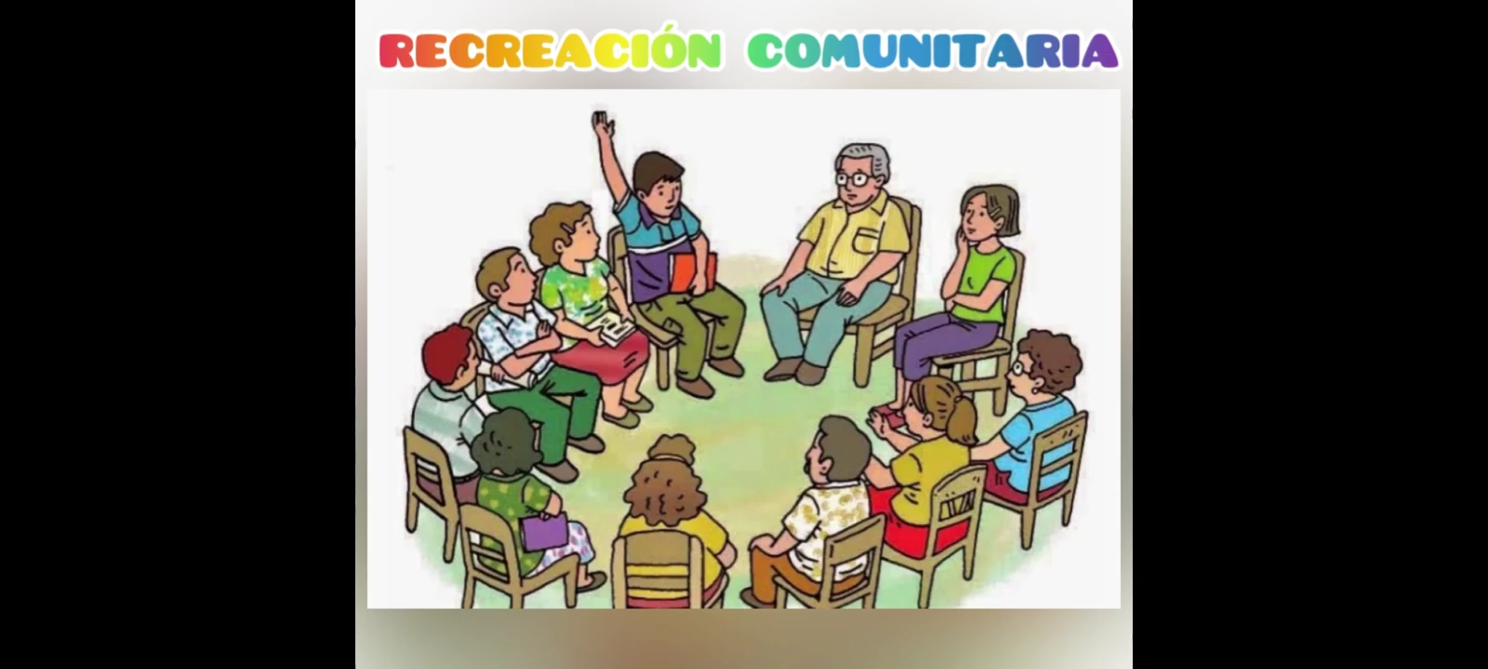
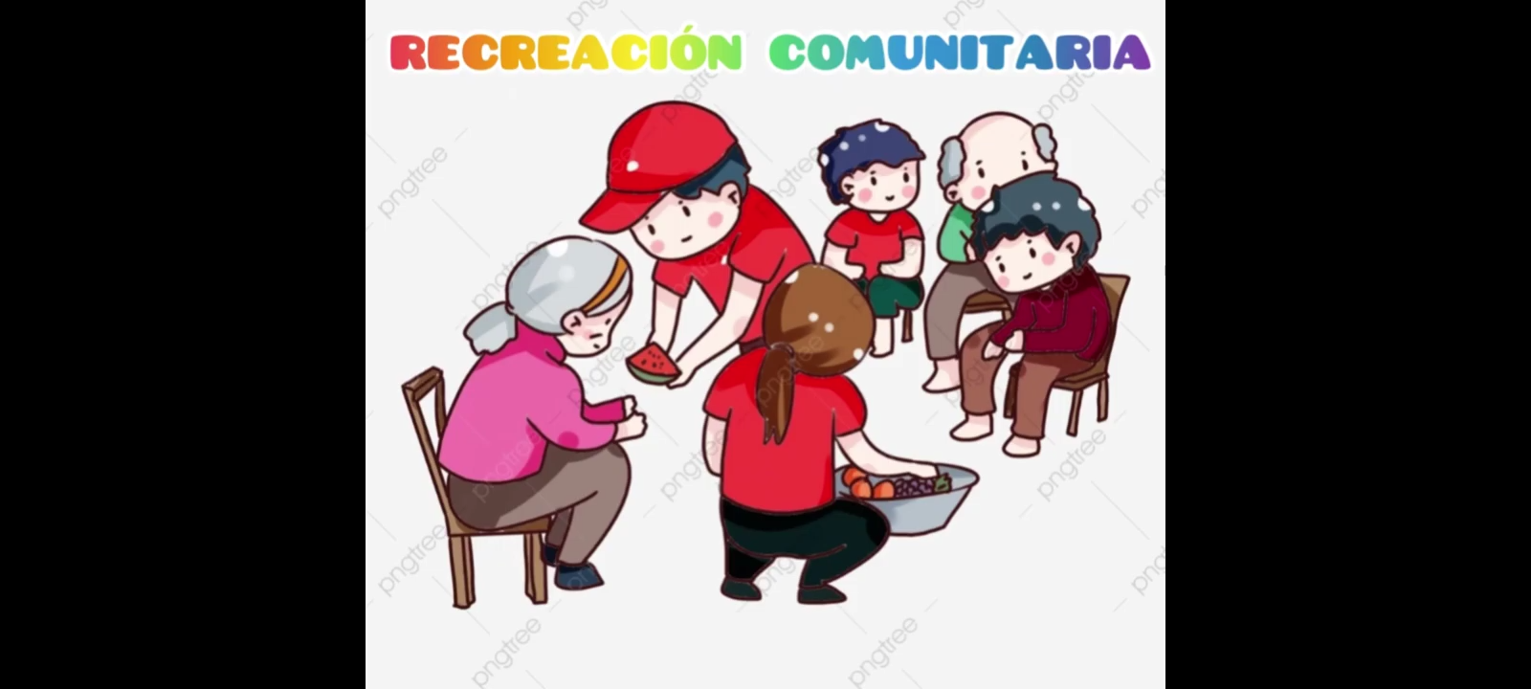
Actividades deportivas-recreativas y juegos comunitarios
Recreación turística.
Turismo deportivo.
Festivales deportivos-recreativos.
Deportes de orientación.
Animación recreativa.
Deporte canino.

Slide 16
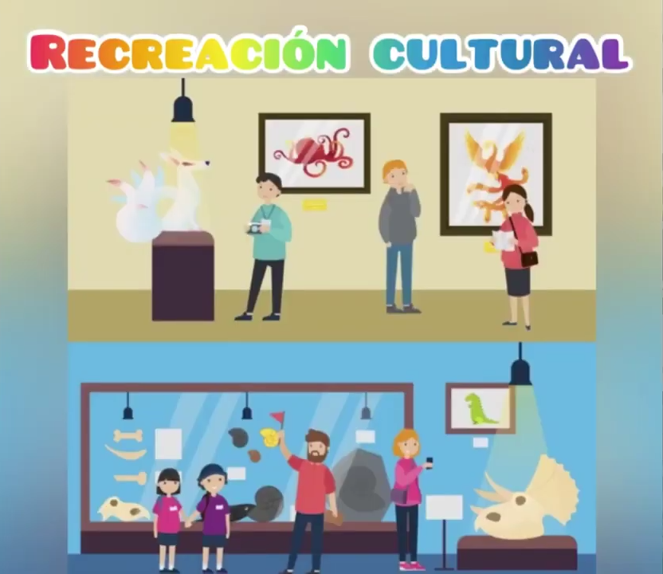
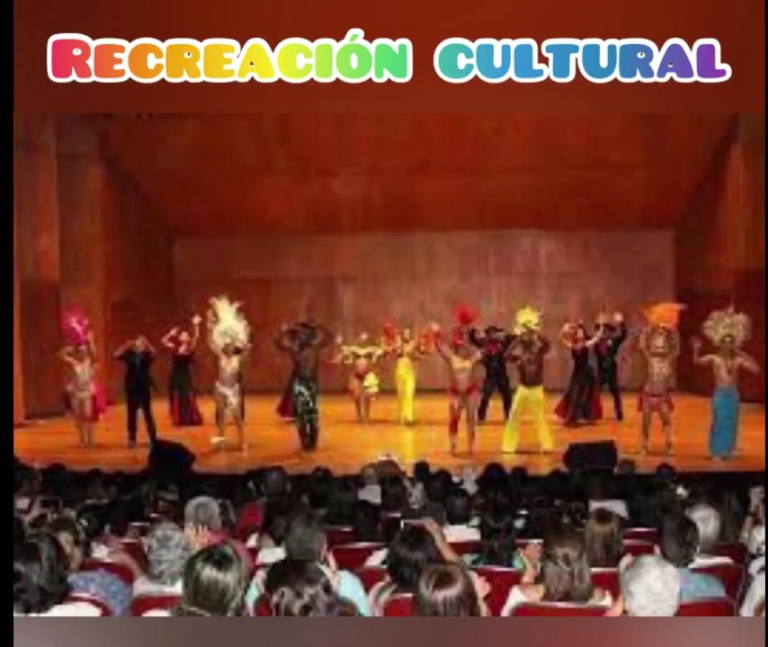
Artístico-cultural. (bibliotecas, parques, plazas, casas de la cultura, quintas)
Turístico-natural. (parques naturales, zonas arqueológicas, ruinas)
Histórica. (museos, monumentos,)
Social. (instituciones educativas, publicas, culturales y de salud)
Físico-deportivas. (estadios, complejos, federaciones, centros de alto rendimiento,)

Slide 17
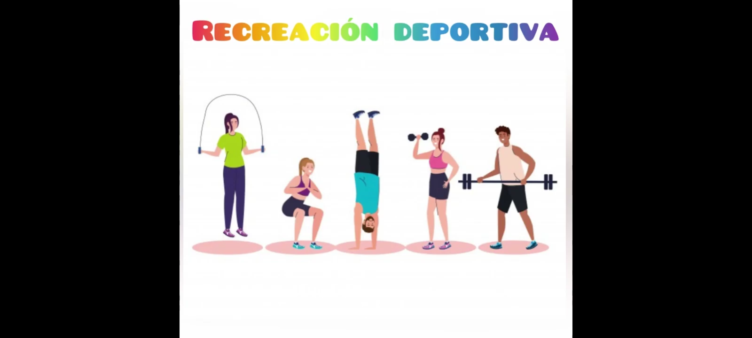

Baloncesto
Festivales deportivos recreativos
Fútbol
Voleibol
Deportes extremos
Siempre y cuando sean espontáneos, flexibles y recreativos

Slide 18
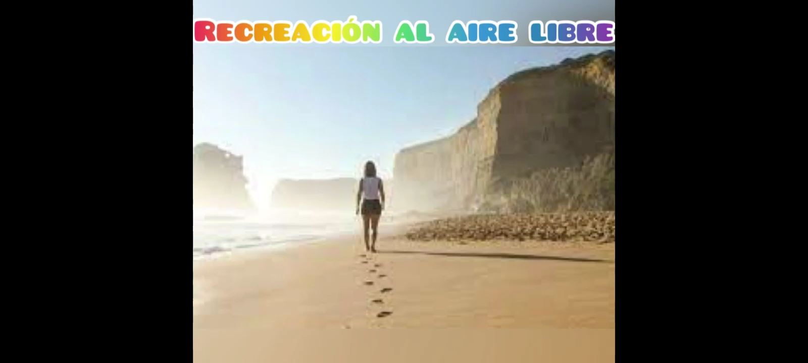
Ciclo paseo
Caminatas por el campo y parques
Las Cometas
Senderismo
Pesca deportiva
Playa
Paseo a caballo

Slide 19
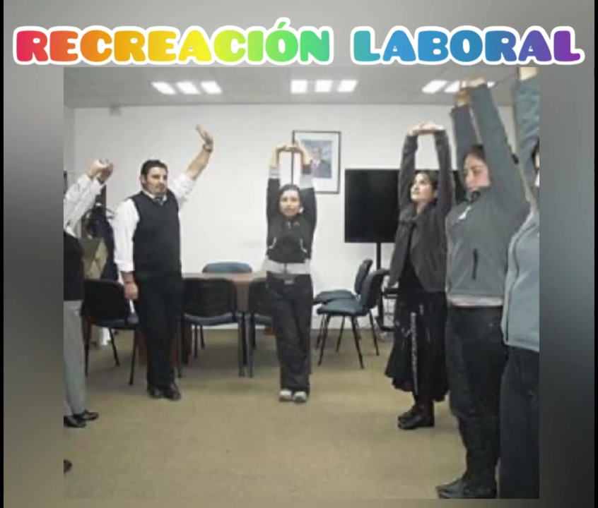

Pausas activas
Actividades recreo deportivas
Actividades culturales
Integraciones

Slide 20
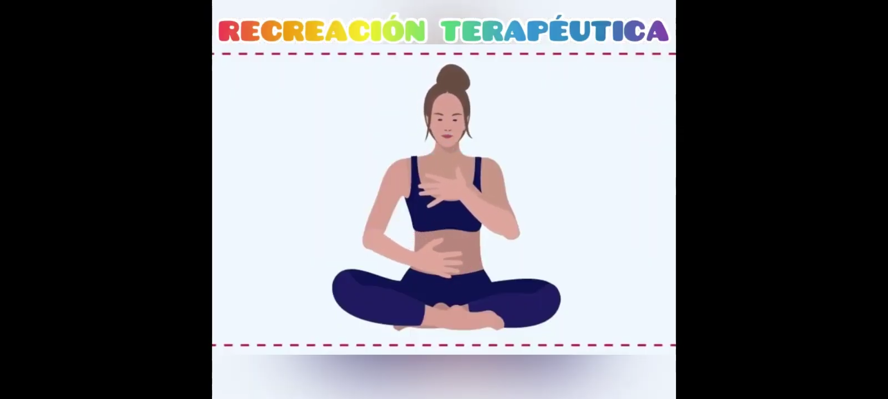
Tipo de terapia que usa actividades para ayudar a cumplir con las necesidades físicas y emocionales de los pacientes con una enfermedad o discapacidad, y los ayuda a desarrollar habilidades para la vida diaria. Estas actividades incluyen artesanías, música, pasar tiempo con animales, deportes y teatro.

Slide 21

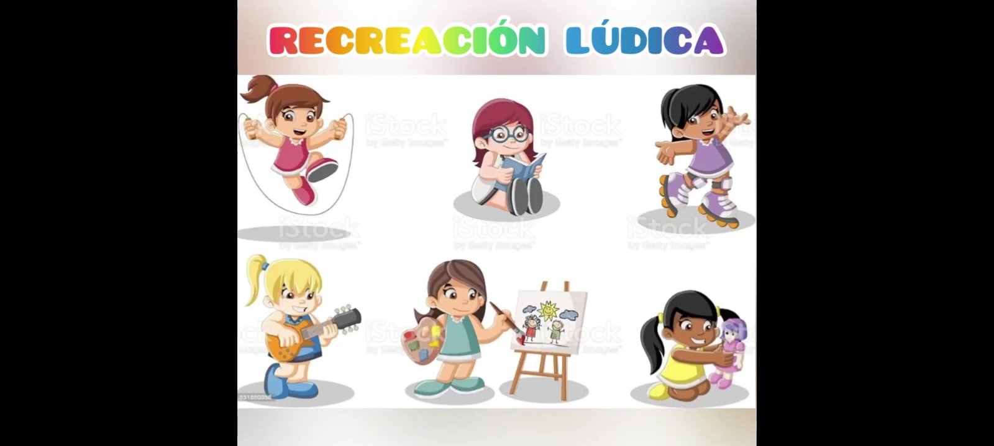

Juegos de mesa: Domino. Dama. Parques. Ajedrez. ...
Juegos de salón: Billar recreativo. Bolos. Tenis de mesa. ...
Juegos tradicionales: Bolos. Trompo. Zancos. ...
Videojuegos: Todos los videojuegos individuales
Juegos de ordenador: Todos los juegos de ordenador individual o colectivo

Slide 22
CLASIFICACIÓN DE LAS ACTIVIDADES RECREATIVAS
(Sánchez J. L., 2014) “A partir del análisis realizado, atendiendo a la diversidad de criterios y lo limitado de las propuestas, se considera proponer, atendiendo al contenido de las actividades, la siguiente clasificación de las actividades recreativas”
1. Actividades deportivas-recreativas
2. Actividades al aire libre
3. Actividades lúdicas
4. Actividades de creación artística y manual
5. Actividades culturales participativas
6. Asistencia a espectáculos
7. Visitas
8. Actividades socio- familiares
9. Actividades audio- visuales
10. Actividades de lectura
11. Actividades de pasatiempos, aficiones o hobbies
12. Actividades de relajación

Slide 23


Slide 24
I. BENEFICIOS PERSONALES
PSICOLÓGICOS
1. Mejor salud mental y mantenimiento de la misma.
• Sentido holístico de bienestar
• Manejo del estrés (prevención, mediación y restauración)
• Catarsis
• Prevención y reducción de la depresión, la ansiedad y el enojo
• Cambios positivos en los estados de ánimo y las emociones

Slide 25
2. DESARROLLO Y CRECIMIENTO PERSONAL.
• Autoconfianza
• Independencia
• Competencia
• Seguridad de sí mismo
• Clarificación de valores
• Mejoramiento académico y del desempeño cognitivo
• Autonomía e independencia
• Sentido de control sobre la propia vida
• Humildad

Slide 26
• Liderazgo
• Aumento de la capacidad estética
• Aumento de la creatividad
• Crecimiento espiritual
• Adaptabilidad
• Eficiencia cognitiva
• Resolución de problemas
• Aprendizaje natural
• Conocimiento, aprendizaje y apreciación cultural e histórica
• Conocimiento y comprensión ambiental
• Tolerancia
• Competitividad balanceada
• Vida balanceada
• Prevención de problemas en jóvenes en riesgo
• Aceptación de las propias responsabilidades

Slide 27
3. Satisfacción y apreciación personal
• Sentido de libertad
• Autoactualización
• Fluidez y absorción
• Euforia
• Estimulación
• Sentido de aventura
• Desafíos
• Nostalgia
• Calidad de vida y/o satisfacción con la vida
• Expresión creativa
• Apreciación estética
• Apreciación natural
• Espiritualidad
• Cambios positivos de las emociones y el estado de ánimo

Slide 28
B. PSICOFISIOLÓGICOS
1. Beneficios cardiovasculares, incluyendo prevención de ataques
2. Reducción o prevención de la hipertensión
3. Reducción del colesterol y los triglicéridos
4. Mejor control y prevención de la diabetes
5. Prevención del cáncer de cólon
6. Decremento de problemas dorsales
7. Reducción de la grasa corporal y la obesidad y /o control de peso
8. Mejoramiento del funcionamiento neuropsicológico
9. Incremento de la masa esquelética y fortalecimiento en los niños
10. Incremento de la fuerza muscular y mejor conexión de los tejidos

Slide 29
11. Beneficios respiratorios (incremento de la capacidad muscular, beneficios para
las personas con asma).
12. Reducción de la incidencia de enfermedad
13. Mejoramiento del control urinario en la vejez
14. Incremento de la expectativa de vida
15. Manejo de los ciclos menstruales
16. Manejo de la artritis
17. Mejoramiento en el funcionamiento del sistema inmune
18. Reducción del consumo de alcohol y uso de tabaco

Slide 30
C. BENEFICIOS SOCIALES Y CULTURALES
A. Satisfacción comunitaria
B. Orgullo de la comunidad y la nación
C. Conocimiento y apreciación cultural e histórica
D. Reducción de la alienación social
E. Compromiso comunitario y político
F. Identidad étnica
G. Vinculación social, cohesión y cooperación
H. Resolución de conflictos y armonía
I. Desarrollo comunitario en un ambiente de toma de decisiones
J. Soporte social
K. Soporte democrático ideal de libertad
L. Vinculación familiar

Slide 31
M. Reciprocidad y compartir.
N. Movilidad social
O. Integración comunitaria
P. Nutrirse de otros
Q. Comprensión y tolerancia de otros
R. Medioambiente de conocimiento y sensibilidad
S. Mejor visión del mundo
T. Socialización y culturización
U. Identidad cultural
V. Continuidad cultural
W. Prevención de problemas sociales para jóvenes en riesgo
X. Beneficios para el desarrollo de los niños

Slide 32
D. BENEFICIOS ECONOMICOS
A. Reducción de los costos de salud
B. Incremento de la productividad
C. Menos ausentismo en el trabajo
D. Reducción de los accidentes de trabajo
E. Decremento de las rotaciones en el trabajo
F. Balance monetario internacional por el turismo
G. Crecimiento económico local y regional
H. Contribuciones al desarrollo económico nacional

Slide 33
E. BENEFICIOS MEDIOAMBIENTALES
A. Mantenimiento de infraestructura física
B. Administración y preservación de opciones
C. Agricultura y mejoramiento de las relaciones con el entorno natural
D. Ética medioambiental
E. Compromiso público con los temas del medioambiente
F. Protección ambiental
1. Sostenibilidad del ecosistema
2. Diversidad de las especies
3. Mantenimiento de los laboratorios científicos naturales
4. Preservación de las áreas naturales
5. Preservación de la cultural, la herencia, y los sitios y áreas históricas.

Slide 34


Slide 35
IMPACTO SOCIAL
USUARIOS IMPACTADOS EN EL 2024
29.723
USUARIOS IMPACTADOS EN EL 2025
27.196
TOTAL: 56.919 SONRISAS

Slide 36
GRACIAS
DIOS LOS BENDIGA
“NO DESCUBRIRÁS TU PROPIO TALENTO HASTA INTENTARLO”

